Slide 1

ScintillaOS
基于 Rust 的操作系统内核设计报告
RISC-V 64 · LoongArch 64 · QEMU virt
2026 全国大学生系统能力大赛 · 操作系统设计赛
2026 年 6 月
1

Slide 2
目 录
CONTENTS
01
项目概述
背景 · 技术路线 · 系统特征
02
总体架构
系统分层设计与启动流程
03
核心模块设计
VFS · 进程与CoW · 内存管理 · 网络
04
设计特色与安全
File trait 一切皆文件 + Rust 内存安全
05
测试与验证
测试体系与已有结果
06
总结与展望
开发过程 · 心得 · 后续计划
2

Slide 3
01
项目概述
背景 · 技术路线 · 系统特征
3

Slide 4
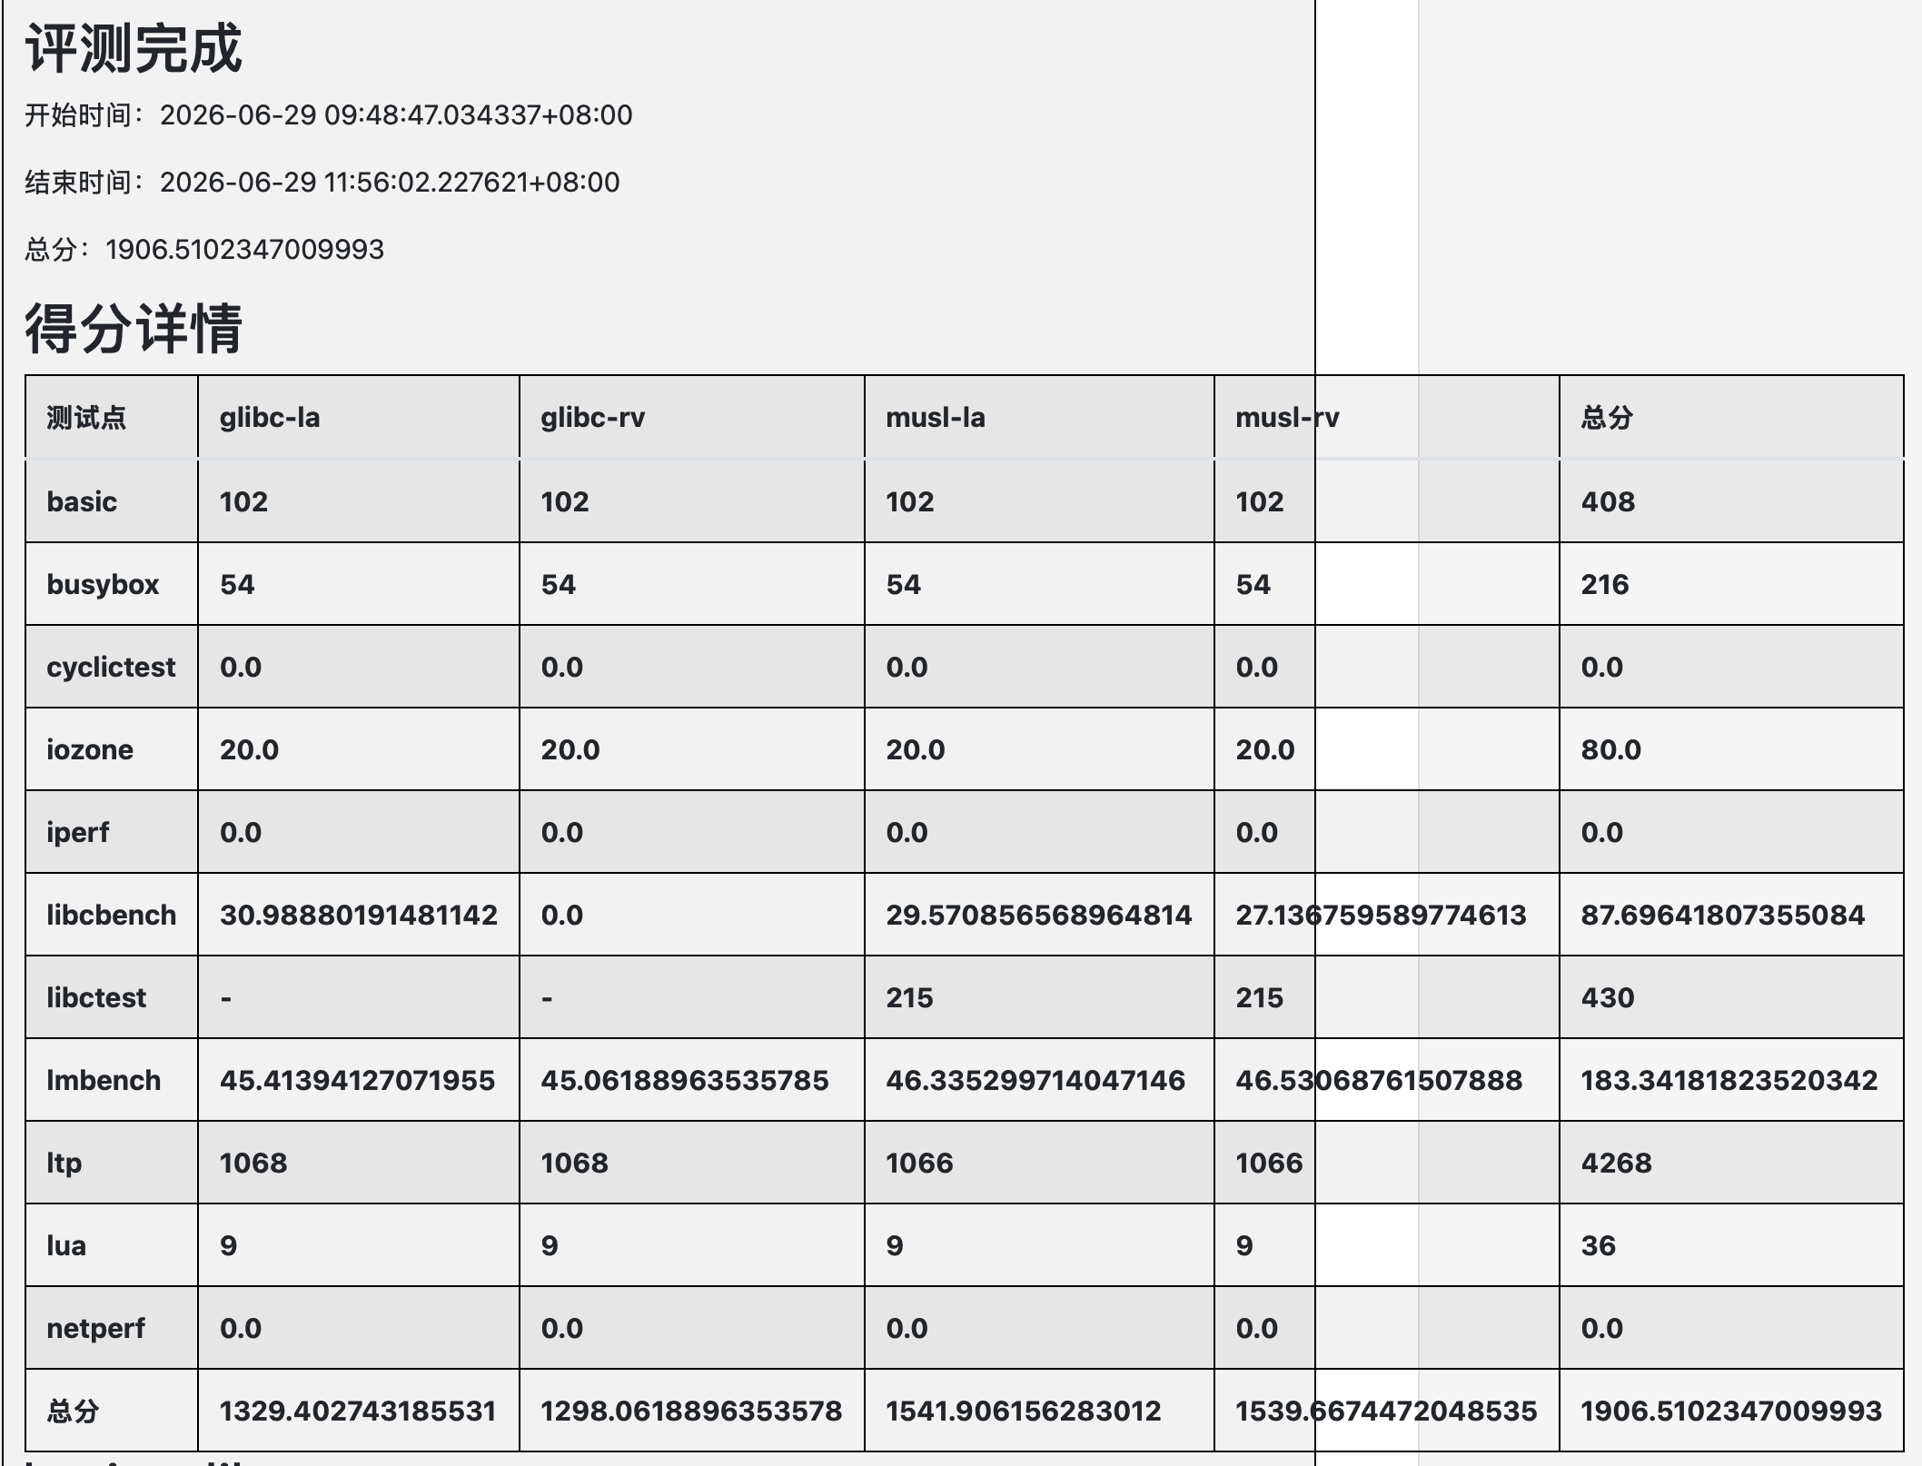
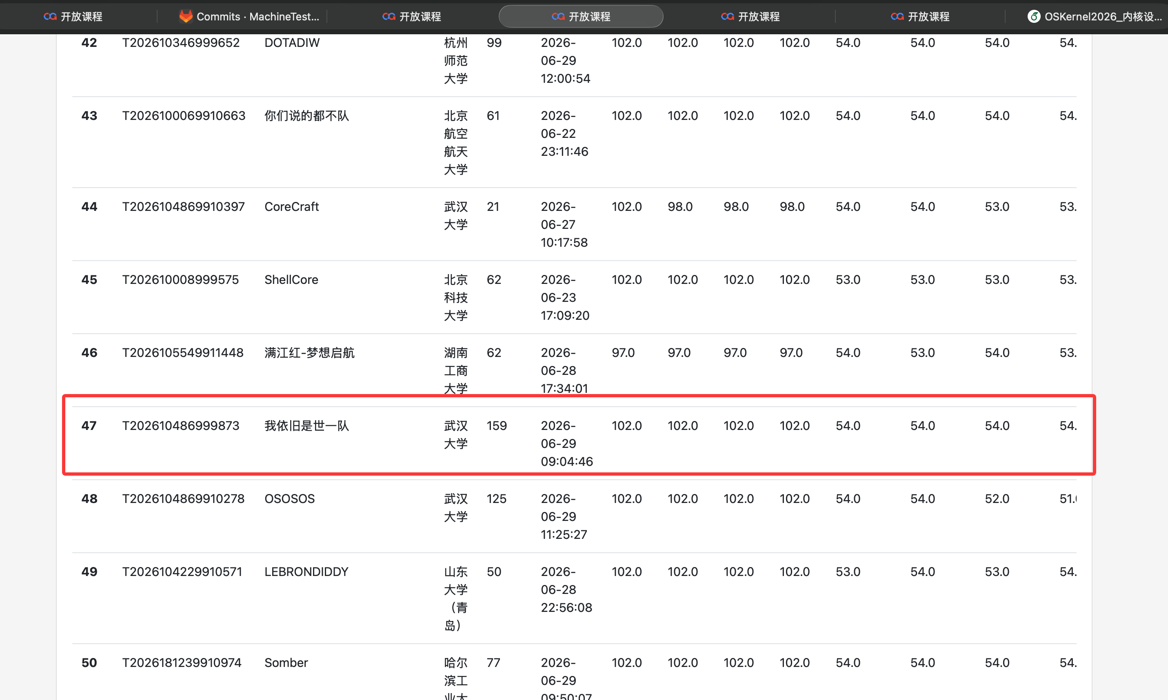
1

Slide 5
系统定位与设计目标
🎯 项目定位
🎯 技术路线
基于 rCore-Tutorial 教学内核扩展而来的竞赛型内核
采用 Rust 语言编写，no_std 裸机运行时环境
宏内核架构，各子系统运行在内核态
继承 rCore 的启动、陷阱、任务切换和虚拟内存框架
面向 2026 年全国大学生 OS 大赛 QEMU 评测环境
从 rCore 的最小内核闭环出发，向 Linux 兼容语义扩展
文件系统：从单 Ext4 实例迁移到可挂载 VFS + 双盘结构
内存管理：引入 CoW、按需分页与 mmap/munmap 支持
进程模型：扩展为 fork/exec/wait + 信号 + fd 继承
网络：集成 smoltcp 协议栈，支持 TCP/UDP socket
📊 设计原则
ScintillaOS 以 rCore 提供的启动、陷阱、进程和内存框架为基础，围绕 Linux 应用兼容需求进行系统性扩展。
系统将路径解析与具体文件系统实现解耦，使同一套 fd 接口能够统一管理普通文件、管道、设备和 socket。
当前范围以单核 QEMU 功能兼容为主，复杂 POSIX 语义和多核行为以实际测试覆盖为准。
4

Slide 6
系统特征
处理器模型
体系结构
文件系统
单核 UP 同步模型
FIFO 就绪队列 + 时钟中断轮转调度
UPSafeCell<T> 内部可变性包装
不宣称多核 SMP 可用
RISC-V 64：主力评测目标
LoongArch 64：第二适配平台
QEMU virt + RustSBI
SV39 三级页表，4 KiB 页面
Ext4 格式，lwext4_rust 接入
VFS / Dentry / 挂载表分层
双盘设计：根盘 + 测试盘
/proc 与 /dev 特殊文件
■ 系统接口：约 120 个系统调用 · VirtIO 块设备+网卡 · GNU Make+Cargo · GDB远程调试
■ 测试集：basic(32/32) · BusyBox · LTP子集 · IOzone · iperf3 · lmbench · Lua
5

Slide 7
02
总体架构
系统分层设计与启动流程
6

Slide 8
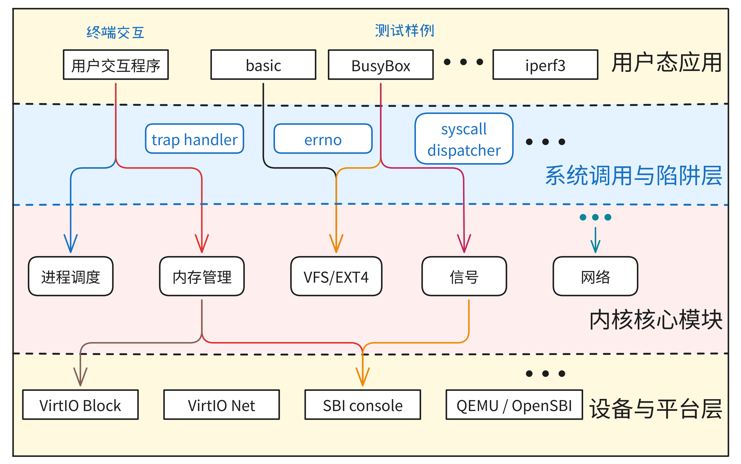
总体架构图
7

Slide 9
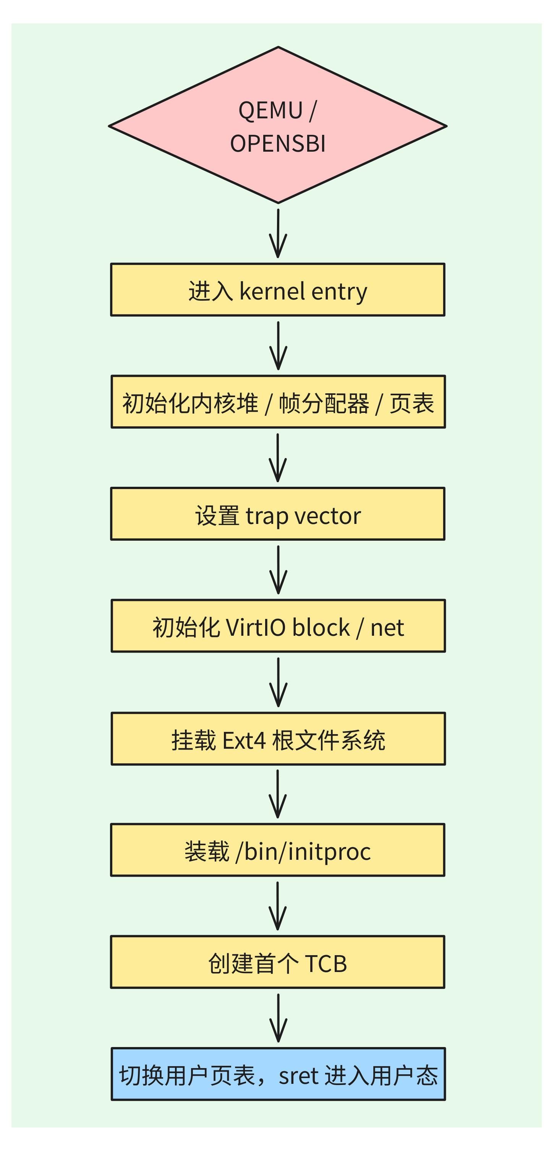
启动流程
从固件交接到首个用户进程执行
8

Slide 10
03
核心模块设计
VFS · 进程与CoW · 内存管理 · 网络
9

Slide 11
重点：VFS 从单一 Ext4 到可挂载文件系统
rCore 原生无 VFS — 这是我们核心自主设计
为什么需要 VFS？
VFS 核心对象
rCore 原生文件系统围绕单一 Ext4 实例和字符串路径实现，
无法表达挂载点，也无法支持多个文件系统实例。
我们引入 VFS 子层：用 File trait 统一 I/O 接口，
用 Dentry 缓存加速路径解析，用挂载表实现双盘设计。
VfsSuperBlock — 已挂载文件系统实例
Dentry — 名字到 inode 的缓存节点，Weak 指向父节点
Mount — 挂载点到新文件系统根的映射
OSInode — 打开文件句柄，可读/可写/偏移
File trait — pipe/socket 均实现此接口
pub struct Dentry {
pub name: String,
pub path: String, // VFS 统一路径
pub fs_path: String, // 底层 ext4 路径
pub inode_num: u32,
pub is_dir: bool,
pub is_link: bool,
pub parent: Option<Arc<Dentry>>,
pub super_block: Arc<VfsSuperBlock>,
pub children: UPSafeCell<Option<Vec<Arc<Dentry>>>>,
}
// os/src/fs/vfs.rs:575 Dentry 路径缓存节点
pub fn vfs_lookup(parent: &Arc<Dentry>,
name: &str)
-> Option<Arc<Dentry>> {
// 1. "." / ".." 特殊处理
// 2. 查 Dentry children 缓存
// 3. 缓存未命中, 读 ext4 目录项
// 4. 检查挂载表, 透明穿越
// 5. 写回 children 缓存
}
// os/src/fs/vfs.rs:703 路径解析核心
// 挂载点穿越: lookup_mount(dentry)
10

Slide 12
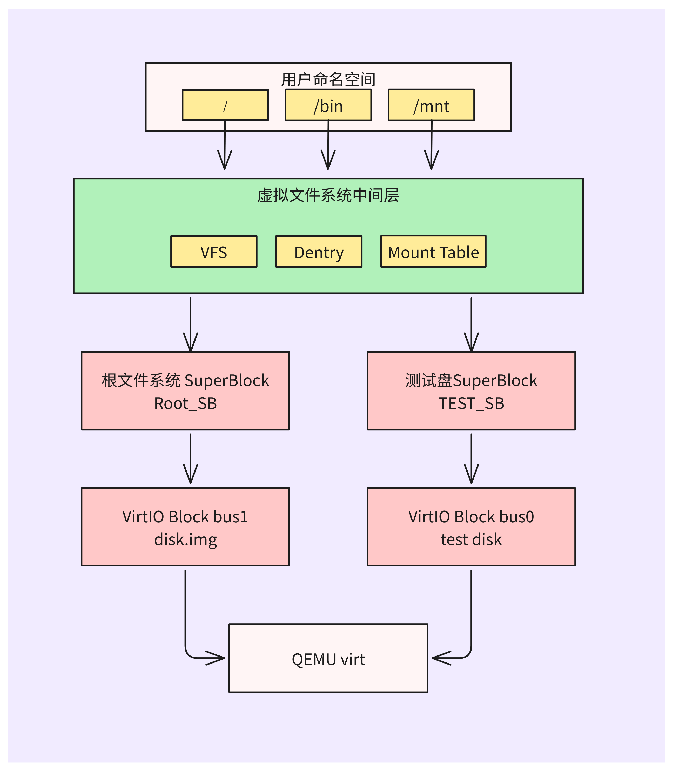
文件系统：VFS 与双盘结构
11

Slide 13
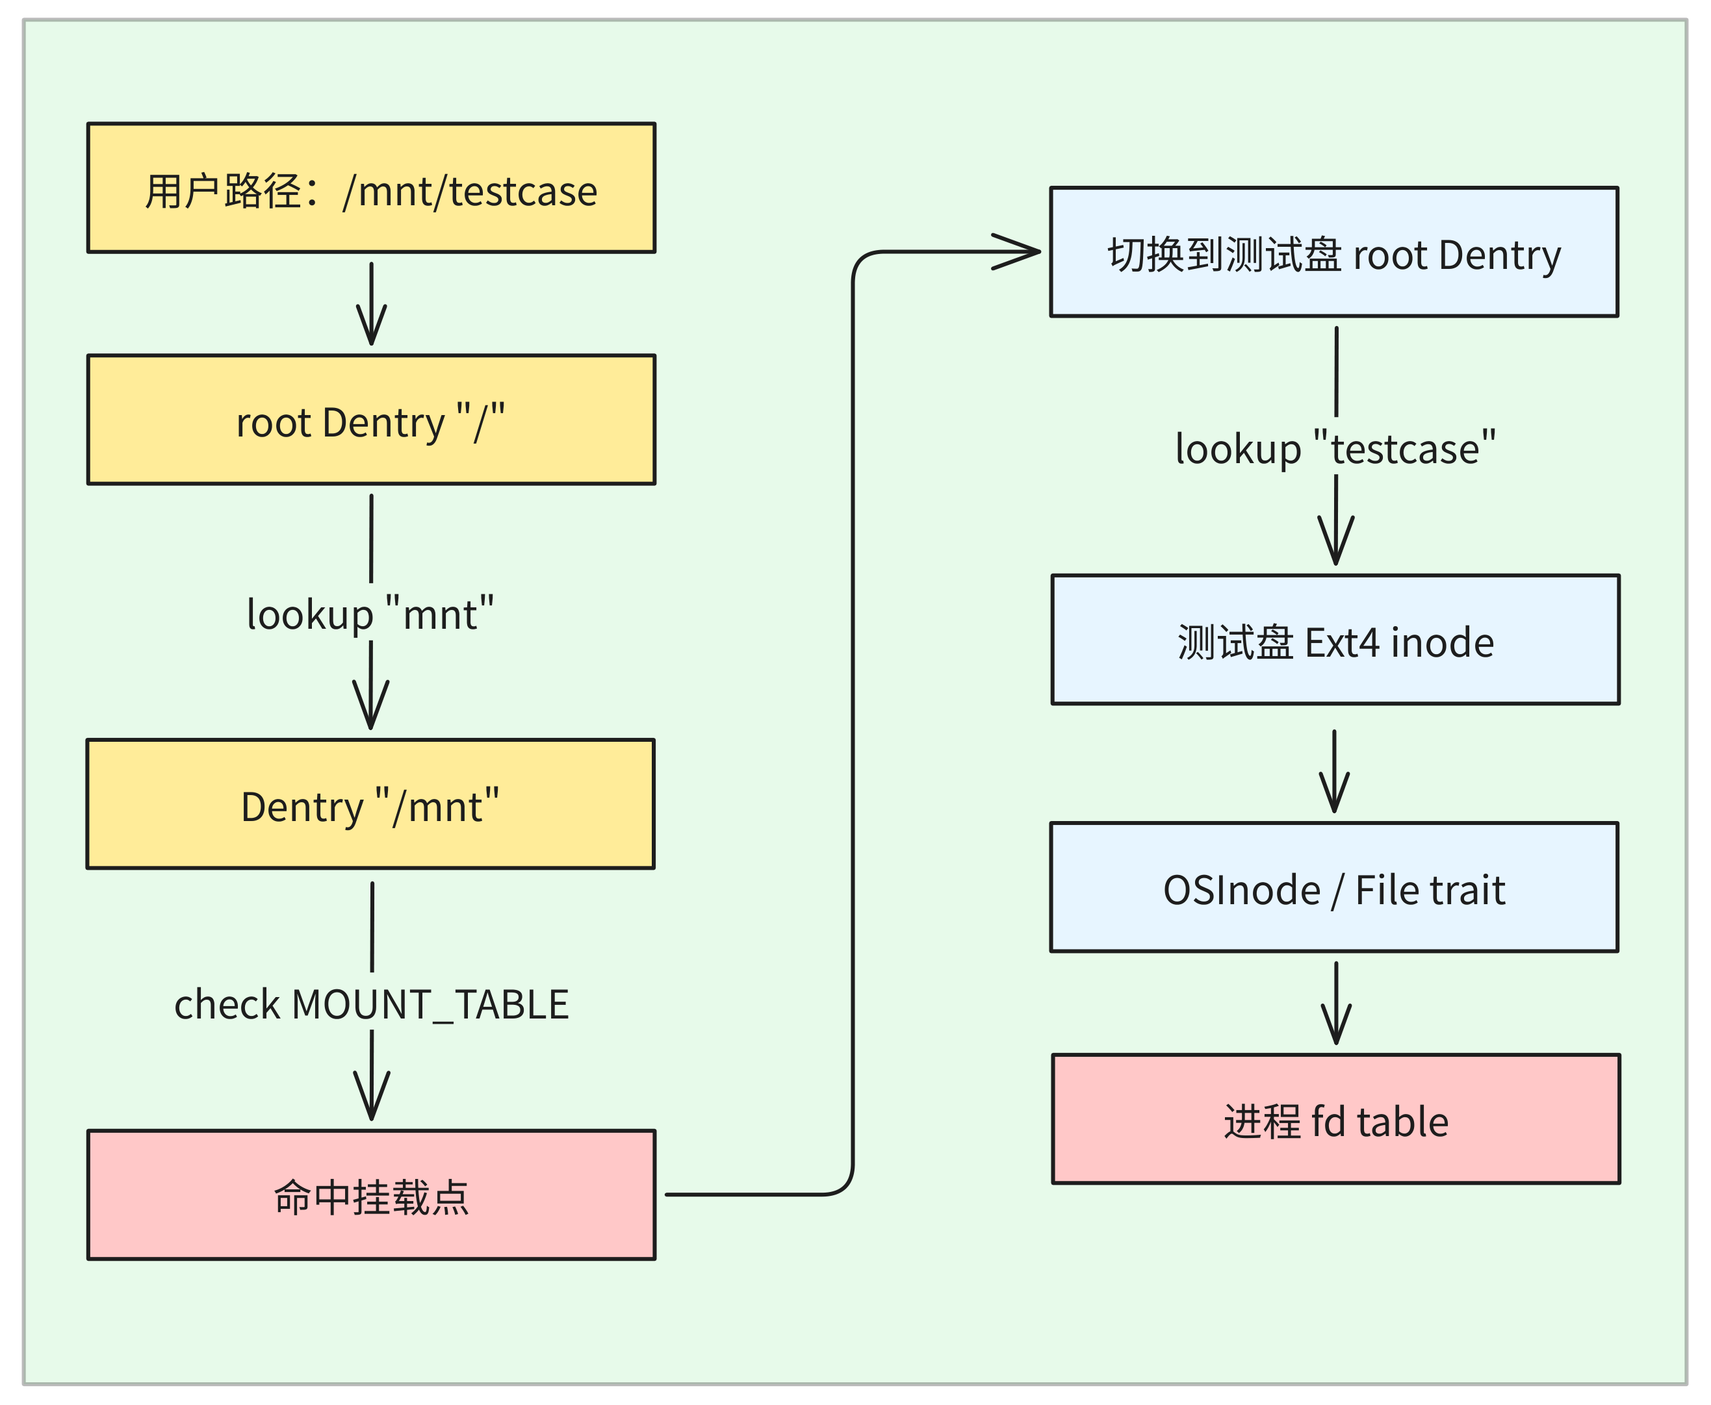
文件系统：VFS 挂载点穿越
12

Slide 14
文件系统：ext4 集成与双盘设计
lwext4 集成方案
ext4 支持的操作
lwext4 — 轻量级嵌入式 ext4 C 库实现
lwext4_rust — bindgen 自动生成 Rust FFI 绑定
BlockDevice trait 适配器 — 对接 VirtIO / RAM Disk
64 条目 LRU 块缓存 — 减少重复磁盘读取
双磁盘：根盘(bus1) + 测试盘(bus0)
文件 CRUD + 重命名 + lseek
目录 mkdir / rmdir / getdents64
符号链接 / 硬链接
权限与时间戳 (chmod/chown/utimensat)
statx / statfs / fstatfs 元数据查询
mount / umount2 挂载管理
🔗 数据流：read() → VFS 派发 → Dentry 解析 → lwext4 → 块缓存 → BlockDevice → VirtIO
① read(fd, buf, len) → ecall 陷入内核 ② VFS 派发至 OSInode::read()
③ Dentry 解析路径 → ext4 inode 编号 ④ lwext4 通过 LRU 块缓存读取数据
⑤ 缓存命中直接返回 / 穿透调用 BlockDevice ⑥ VirtIO 块设备 → MMIO 硬件命令
13

Slide 15
重点：fork 与写时复制 (CoW)
ScintillaOS 卡壳最久的核心难点
⚠️ fork 的正确实现为什么难？
CoW 引用计数陷阱
fork 需要复制父进程地址空间，naive 逐页深拷贝
消耗大量内存和时间，而子进程后续往往立即 exec。
我们引入 CoW：父子共享只读物理页，写入时触发
StorePageFault 再真正复制。
核心难点：引用计数必须精确追踪每个物理页的共享数。
物理页帧维护引用计数：被多少进程共享
fork 时 +1，page fault 分离时原页 -1
进程退出遍历地址空间 -1，归零才释放
最隐蔽 bug：A fork B, B fork C 三层嵌套
某处计数错 → 回收使用中的页 → 随机数据损坏
pub fn from_existed_user( // fork 时复制地址空间
user_space: &MemorySet) -> Option<MemorySet> {
for area in user_space.areas.iter() {
for (&vpn, frame) in area.data_frames.iter() {
let new_frame = frame.shared_clone(); // 共享物理页
if !area.shared && child_perm.contains(W) {
child_perm.remove(W); // 去掉父子双方写权限
user_space.page_table.unmap_page(vpn);
user_space.page_table.map_page(/* 只读 */);
}
memory_set.page_table.map_page(/* 只读映射 */);
} } }
// os/src/mm/memory_set.rs:245 CoW 核心逻辑
impl Drop for FrameTracker {
fn drop(&mut self) {
let mut refs = FRAME_REFS.lock();
if let Some(count) = refs.get_mut(&key) {
if *count > 2 { *count -= 1; } // 减引用
else { refs.remove(&key); }
return;
}
frame_dealloc(self.paddr); // 归还物理页
} }
// os/src/mm/frame_allocator.rs:55
// FrameTracker RAII 回收
14

Slide 16
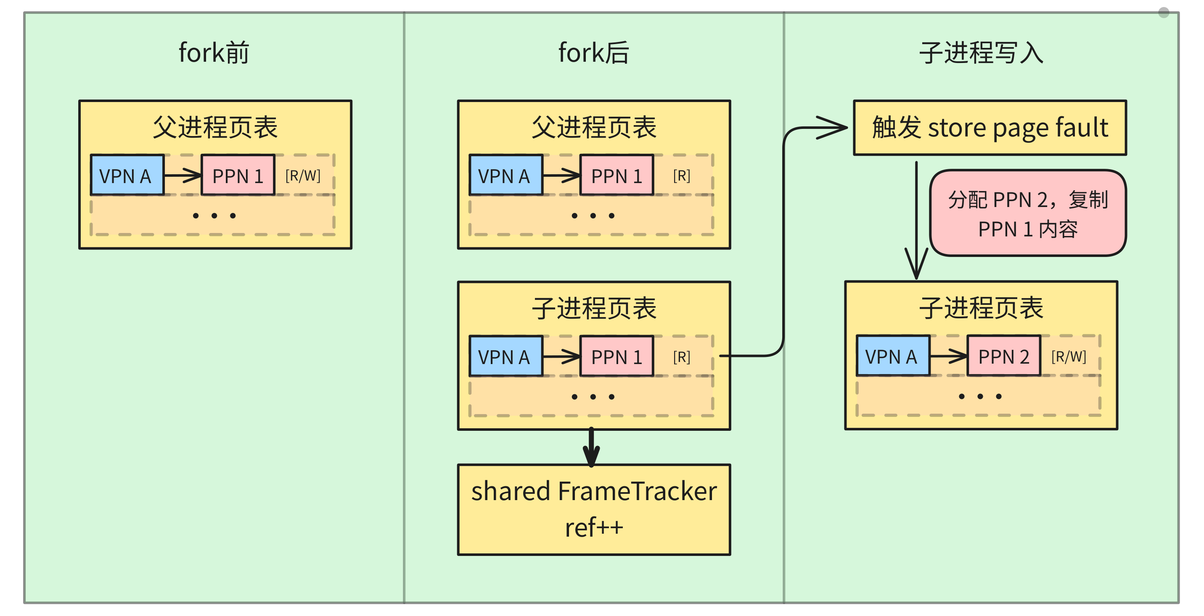
内存管理：fork CoW 机制图
15

Slide 17
进程与任务管理
任务控制块 TCB
调度与生命周期
身份信息：uid / euid / gid / egid / umask
文件描述符表 Vec<Arc<dyn File>>
虚拟地址空间 MemorySet
信号掩码、处理函数表、挂起信号
父进程 Weak 引用及子进程列表
协作 + 抢占式 Round-Robin 调度
FIFO 就绪队列 + 唤醒优先级队列
定时睡眠 / 条件阻塞
sleep · waitpid · 网络 poll
waitpid 僵尸回收 · 孤儿 init 领养
pub struct TaskControlBlock {
pub pid: PidHandle, // RAII 管理的 PID
inner: UPSafeCell<TaskControlBlockInner>,
}
pub struct TaskControlBlockInner {
pub trap_cx: TrapFrame, // 用户态寄存器快照
pub task_status: TaskStatus, // Ready/Running/Zombie
pub memory_set: MemorySet, // 虚拟地址空间
pub parent: Option<Weak<TaskControlBlock>>, // 父弱引用
pub children: Vec<Arc<TaskControlBlock>>, // 子列表
pub exit_code: i32,
pub fd_table: Vec<Option<Arc<dyn File + Send + Sync>>>,
pub cwd: Arc<Dentry>, pub root: Arc<Dentry>,
pub signals: SignalFlags, pub signal_mask: SignalFlags,
pub uid: u32, pub euid: u32, pub gid: u32, pub egid: u32,
}
// os/src/task/task.rs:20,56 TCB — 进程资源聚合中心
16

Slide 18
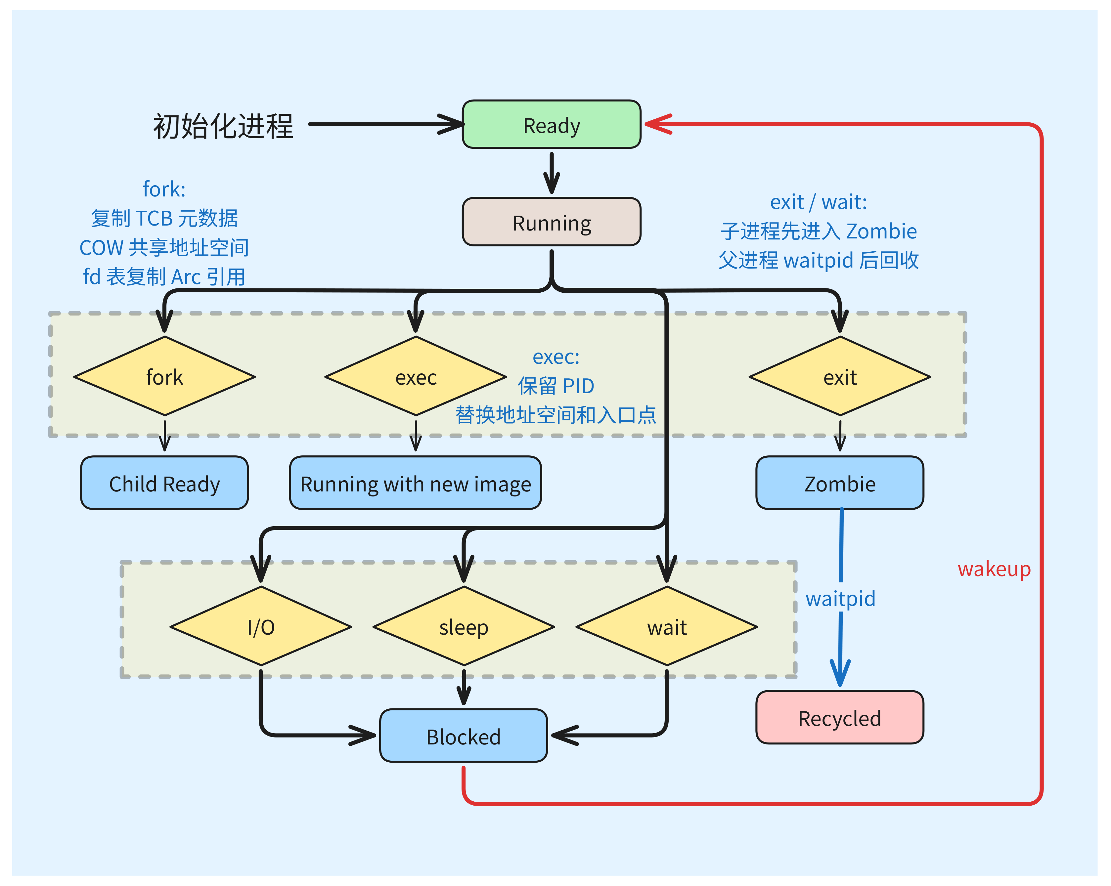
进程生命周期与资源语义
17

Slide 19
内存管理总览
物理内存管理
虚拟内存管理
Buddy System 伙伴分配器 · 4KB 页框分配与回收
栈式空闲页追踪 · 128MB 内核堆（链表分配器）
MemorySet + MapArea 区域管理 · SV39 三级页表
Demand Paging 按需分页 · mmap / munmap
栈与堆动态增长 · CoW fork 写时复制
高级特性
地址空间布局
ELF 加载 + PT_INTERP 动态链接器
#! shebang 脚本解析执行
SysV 共享内存 (shmget/shmat/shmdt)
mprotect — 页面权限控制
用户区：0x0 — 0x3FFFFFFFFF (SV39)
内核区：0xFFFFFFC080200000+
UserBuffer 安全缓冲区转换
Guard Page 栈溢出保护
18

Slide 20
重点：网络协议栈实现原理
smoltcp 集成与 Socket 层设计
🔌 smoltcp 集成架构
Socket 层设计
smoltcp 是纯 Rust 实现的嵌入式 TCP/IP 协议栈，
无动态分配、无 unsafe，天然适合 no_std 内核。
我们实现 Device trait 对接 VirtIO 网卡，启动时
创建 Interface 实例，通过 poll() 驱动收发。
Socket 层基于 File trait 封装，复用 VFS 分发路径。
SocketFile 结构体 — 持有 smoltcp SocketHandle
实现 File trait — read/write/ppoll 统一接口
阻塞模式：buffer 空/满时 sleep 等待
非阻塞模式：立即返回 EAGAIN
本地 TCP/UDP 回环 — 无网卡环境测试
pub fn sys_socket(domain: usize,
type_: usize, _protocol: usize) -> isize {
if domain != AF_INET { return -97; } // IPv4
let st = match type_ & 0x0F {
SOCK_STREAM => SocketType::Tcp,
SOCK_DGRAM => SocketType::Udp,
_ => return -22, // EINVAL
};
let (handle, _) = add_to_socket_set(st)?;
let fd = inner.alloc_fd();
inner.fd_table[fd] = Some(Arc::new(
SocketFile::new(handle, st, nonblock)));
fd as isize
}
// os/src/net/syscall.rs:881 socket 创建
TCP 数据流 (内核视角):
listen() -> smoltcp 进入 Listen 状态
accept() -> poll 收到 SYN, 完成握手
send() -> 写发送缓冲区, poll 封装 TCP 段
recv() -> 读接收缓冲区, 空则阻塞
close() -> FIN -> ACK+FIN -> TIME_WAIT
TCP 状态机由 smoltcp 维护
我们只驱动 poll + buffer
// os/src/net/syscall.rs
19

Slide 21
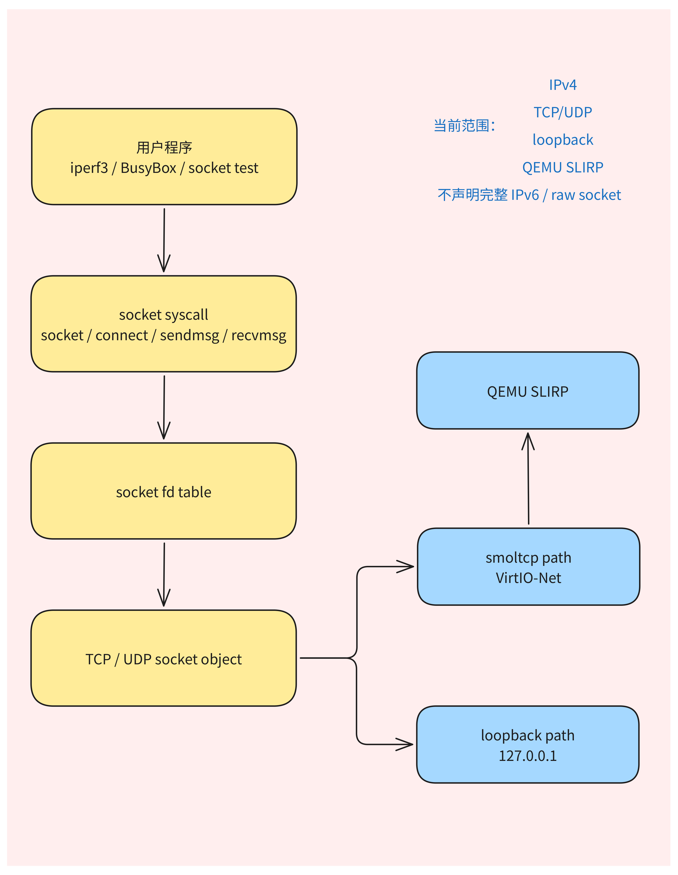
网络：数据路径图
20

Slide 22
系统调用接口
约 120 个 syscall · 遵循 RISC-V Linux ABI 编号
pub fn syscall(syscall_id: usize,
args: [usize; 6]) -> isize {
let ret = match syscall_id {
SYSCALL_OPENAT => sys_openat(args[0] as isize,
args[1] as *const u8, ...),
SYSCALL_CLOSE => sys_close(args[0]),
SYSCALL_READ => sys_read(args[0],
args[1] as *mut u8, args[2]),
SYSCALL_WRITE => sys_write(args[0],
args[1] as *mut u8, args[2]),
SYSCALL_FORK => sys_fork(),
SYSCALL_EXEC => sys_exec(args[0] as *const u8,
args[1], args[2]),
SYSCALL_WAITPID => sys_waitpid(...),
SYSCALL_MMAP => sys_mmap(...),
SYSCALL_SOCKET => sys_socket(...),
SYSCALL_BIND => sys_bind(...),
SYSCALL_MOUNT => sys_mount(...),
SYSCALL_KILL => sys_kill(...),
_ => -38, // ENOSYS
};
ret
}
// os/src/syscall/mod.rs:160 系统调用分发入口
🔢 系统调用分类
文件 I/O — openat / read / write / close / lseek / dup / pipe
路径/目录 — mkdirat / unlinkat / renameat2 / chdir / getcwd
进程/内存 — fork / clone / exec / waitpid / brk / mmap / munmap
信号 — kill / sigaction / sigprocmask / sigreturn
网络 — socket / bind / listen / accept / connect / sendmsg
文件系统 — mount / umount2 / statx / fchmod / utimensat
时间 — nanosleep / clock_gettime / gettimeofday
权限 — getuid / setuid / getgid / setgid
IPC — shmget / shmat / shmdt / futex
设计原则：系统调用层仅负责 ABI 解码与模块转发，
不承载具体业务逻辑。未实现接口返回 -ENOSYS。
21

Slide 23
04
设计特色与安全
File trait 一切皆文件 + Rust 内存安全
22

Slide 24
设计特色：File trait + Rust 安全保障
核心抽象：File trait — 一切皆文件
🛡️ Rust 内存安全 — 编译期消除 bug
所有 I/O 资源通过统一 trait 交互：
· 文件 (ext4 inode) · 管道 (pipe)
· Socket (TCP/UDP) · 设备 (/dev/*)
· 伪文件系统 (/proc)
用户程序通过相同 read/write 路径访问所有资源，
添加新设备类型只需 impl File trait — 开闭原则。
· 所有权 + 借用 → 无 use-after-free / 野指针
· 类型安全 → 无缓冲区溢出 / 类型混淆
· no_std 最小化 unsafe，集中在 FFI 边界
· UPSafeCell<T> — 单核安全的内部可变性
· RAII — PID / 页帧 / FD 自动回收
Linux 70% CVE 为内存安全漏洞
这些问题在 Rust 编译期即被消除
pub trait File: Send + Sync {
fn readable(&self) -> bool;
fn writable(&self) -> bool;
fn read(&self, buf: &mut [u8]) -> isize;
fn write(&self, buf: &mut [u8]) -> isize;
fn stat(&self) -> Kstat;
fn getdents64(&self, _buf: &mut [u8])
-> isize { -1 }
fn seek(&self, _offset: usize) {}
fn poll(&self) -> (bool, bool, bool);
fn dup_ref(&self) {} // fd 复制钩子
fn close_ref(&self) {} // fd 关闭钩子
}
// os/src/fs/mod.rs:68 File trait 定义
安全设计模式
Arc<dyn File> — 共享 FD 所有权，RAII 自动释放
UserBuffer — 校验用户态内存访问合法性
UPSafeCell — borrow/borrow_mut，双重可变借用 panic
FrameTracker — 物理页帧 RAII，Drop 自动归还
设计原则：普通内核逻辑用安全 Rust，
unsafe 限制在硬件边界和地址转换处。
23

Slide 25
05
测试与验证
测试体系与已有结果
24

Slide 26
测试体系与已有记录
📊 测试覆盖
basic — OS 大赛官方测试用例 (32/32 全部通过)，覆盖 brk/chdir/clone/dup/exec/exit/fstat/getpid/mkdir/mmap/mount/pipe 等
BusyBox — 完整 Shell 环境，四种模式均可运行 · lmbench — 进程与内存微基准测试
iperf3 — 网络带宽吞吐测试 · netperf — TCP/UDP 性能基准 · IOzone — 文件系统读写基准
LTP — Linux 测试项目子集 · Lua — 端到端功能测试脚本 · 系统自带 50+ 单元测试程序
contest_runner — 自动化测试执行与评分 · 双磁盘竞赛模式 · shutdown 系统调用干净退出
🔧 构建与运行
make all → 完整构建 (内核+磁盘镜像) make run ARCH=riscv64 → QEMU 单磁盘启动
make run-dual ARCH=riscv64 → QEMU 双磁盘竞赛模式 make gdbserver/gdbclient → GDB 远程调试
make fs-img → 制作 ext4 磁盘镜像 (含用户程序)
25

Slide 27
06
总结与展望
开发过程 · 心得 · 后续计划
26

Slide 28
功能特性总览
进程管理
fork/clone/exec · FIFO轮转调度 · 信号机制 · waitpid · 孤儿领养
内存管理
Buddy 分配器 · SV39 分页 · 按需分页 · mmap/munmap · CoW · 共享内存
文件系统
VFS + ext4(lwext4) · Dentry 缓存 · LRU 块缓存 · 管道 · /proc · /dev
网络协议栈
smoltcp TCP/IP · DHCP · UDP/TCP Socket · poll · iperf3
系统调用
约 120 个 Linux 兼容 syscall · RISC-V ABI 编号
Rust 安全
编译期内存安全 · UPSafeCell 并发 · RAII 资源管理
27

Slide 29
当前不足与已知风险
⚠️ 功能性不足
⚠️ 稳定性不足
单核 / 无 SMP 多核支持
无真正 idle 进程，可能忙等浪费 CPU
UPSafeCell 依赖关中断，不够健壮
缺少用户态中断处理机制
缺少 USB / GPU / 声卡等外设驱动
CoW 引用计数极端 fork 场景仍需验证
网络长连接、高并发下偶尔死锁
ext4 FFI 内存布局对齐存在未覆盖边界
部分系统调用仅有桩实现 (stub)
LoongArch 网络仅回环，VirtIO 网卡未适配
🚀 后续计划
短期（赛前）：修复已知 syscall stub · 完善错误处理 · 通过更多 LTP 用例 · 修复 LoongArch 网络
中期（赛程）：优化 VFS 块缓存策略 · 完善 CoW 引用计数自动化测试 · 提升网络并发稳定性
长期（赛后）：引入 SMP 多核 · 重构调度器为 CFS · 探索用户态 Rust 程序生态
28

Slide 30
开发过程
从 rCore 骨架到竞赛内核的三阶段路线
阶段一：基础运行环境 (2周)
阶段二：核心子系统 (6周)
阶段三：网络与稳定化 (4周)
Rust no_std 交叉编译环境
启动、陷阱、进程切换、基础 syscall
页表管理 · 物理页帧分配器
以 basic 测试为目标，丰富系统调用
首个用户程序 hello_world
进程：TCB / fork-exec-wait / 调度器
VFS：从 String 路径迁移到 Dentry+挂载表
内存：mmap/munmap · 按需分页 · CoW
系统调用：逐步实现 Linux ABI 兼容
信号：sigaction · 信号帧 · sigreturn
集成 smoltcp + VirtIO 网卡驱动
TCP/UDP Socket API 全套实现
iperf3 · LTP · IOzone 等真实应用测试
双磁盘竞赛模式 · contest_runner
架构适配：LoongArch
🛠️ 开发工具链
📋 开发方法论
VS Code + rust-analyzer
Git + GitHub 版本控制
GNU Make + Cargo 构建
GDB + QEMU gdbserver 调试
Python + Lua 自动化测试
增量开发：跑通 → 完善 → 优化
每个 syscall 配测试用例
worklog 文档记录决策与变更
File trait 多态最大化代码复用
定期用官方 basic/ 验证
29

Slide 31
开发心得
一个 OS 内核开发者的真实感悟
技术收获
工程能力提升
深刻理解 OS 四大模块联动 — 调度影响内存，VFS 依赖缓存
掌握 Rust 裸机编程范式 — 所有权模型天然适合内核
理解 FFI 威力与风险 — ext4 复用 C 库，unsafe 边界需审计
从零构建 VFS — File trait 是系统可扩展性的基石
Workspace + Makefile 组织大型项目
GDB 远程 + 日志缓冲 + backtrace 调试
块缓存命中率 / 调度延迟 / CoW 开销分析
worklog 记录每个决策的根本原因
从「能跑」到「稳定通过全量测试」的工程化跨越
🐛 踩过的坑
💎 关键心得
CoW 引用计数错误 → 随机数据损坏（一周才定位）
ext4 FFI 内存布局不匹配 → 随机 panic
网络栈死锁 → poll 与 sleep 优先级反转
信号返回时寄存器破坏 → 段错误
字节序差异 → LoongArch 启动即崩溃
页表映射错位 → 神秘宕机
「先跑通再优化」— 不过早追求完美
「每个 syscall 都要有测试」— 回归是最大敌人
「unsafe 注释 Why, not What」— 未来你会感谢自己
「善用现有轮子」— lwext4/smoltcp 避免重造
「日志是 ROI 最高的投入」— 内核 bug 无处打印
「时间主要花在调试，不是写代码」
30

Slide 32
32
谢谢大家
Q & A
ScintillaOS · 基于 Rust 构建 · rCore-Tutorial · 2026 OS 大赛
我依旧是世一队
31

